Slide 1
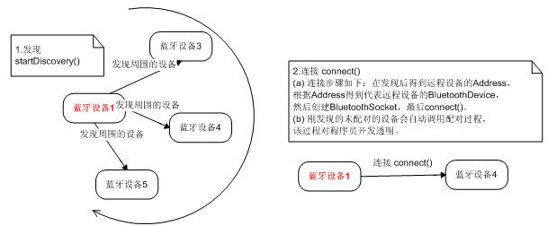
Bluetooth 通信过程

Slide 2
Bluetooth API的主要方法
BluetoothAdapter 类
BluetoothAdapter.getDefaultAdapter() ：
isDiscovering()
cancelDiscovery()
startDiscovery
getScanMode
getBondedDevices
isEnabled

Slide 3
当发现蓝牙功能未启用时，如下调用设置启用蓝牙：
if (! mBluetoothAdapter .isEnabled()) {
Intent enableIntent = new Intent(BluetoothAdapter. ACTION_REQUEST_ENABLE );
startActivityForResult(enableIntent, REQUEST_ENABLE_BT );
}

Slide 4
如果发现当前设备没有打开对外可见模式，则传递 Intent 来调用打开可发现模式，代码如下：
Intent discoverableIntent = new Intent(BluetoothAdapter. ACTION_REQUEST_DISCOVERABLE ); discoverableIntent.putExtra(BluetoothAdapter. EXTRA_DISCOVERABLE_DURATION , 300);
startActivity(discoverableIntent);

Slide 5
BluetoothDevice 类，此为对应的远程蓝牙 Device
createRfcommSocketToServiceRecord()

Slide 6
BluetoothSocket 类
connect()
getInputStream()
getOutputStream()
close()

Slide 7
InputStream 类：
read(byte[])

Slide 8
OutputStream 类：
write(byte[]) ：

Slide 9
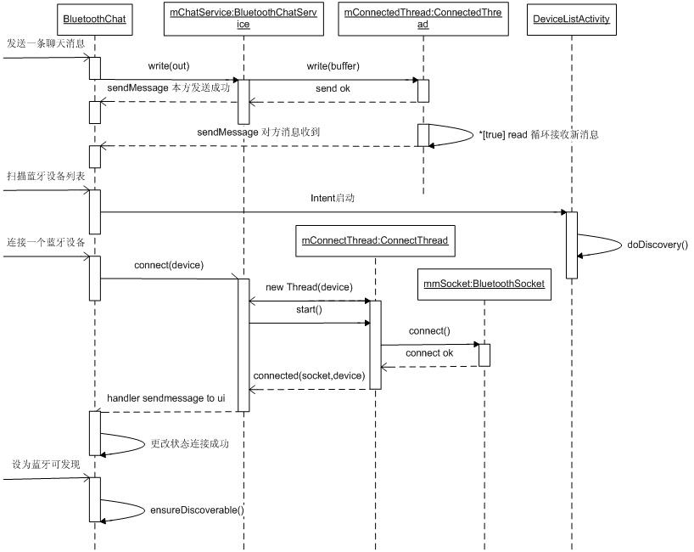
BluetoothChat 例程分析
整体调用关系序列图

Slide 10
BluetoothChat.java BluetoothChatService.java ceListActivity.java

